Slide 1

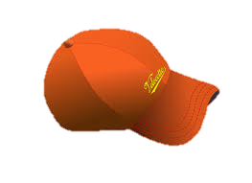
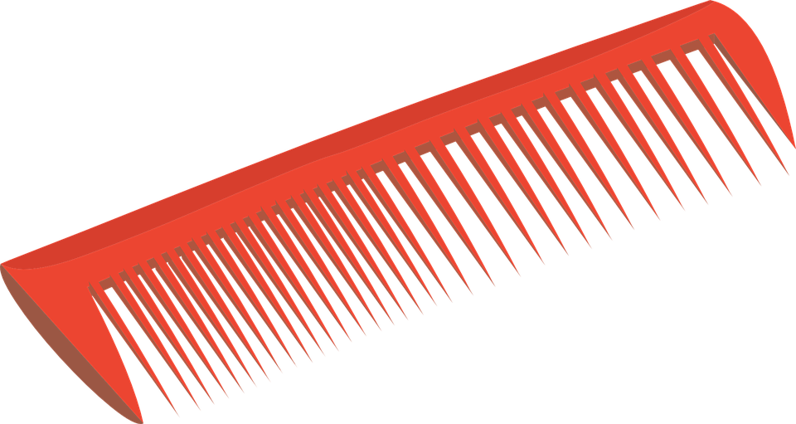
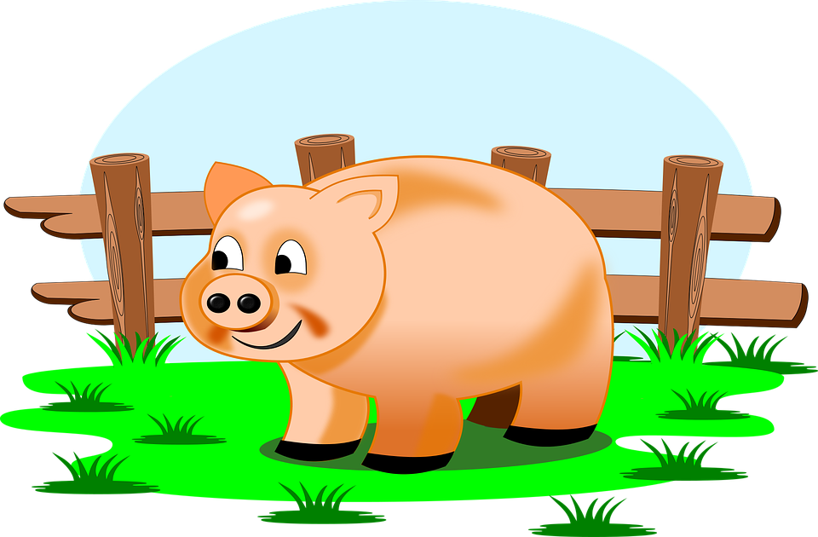
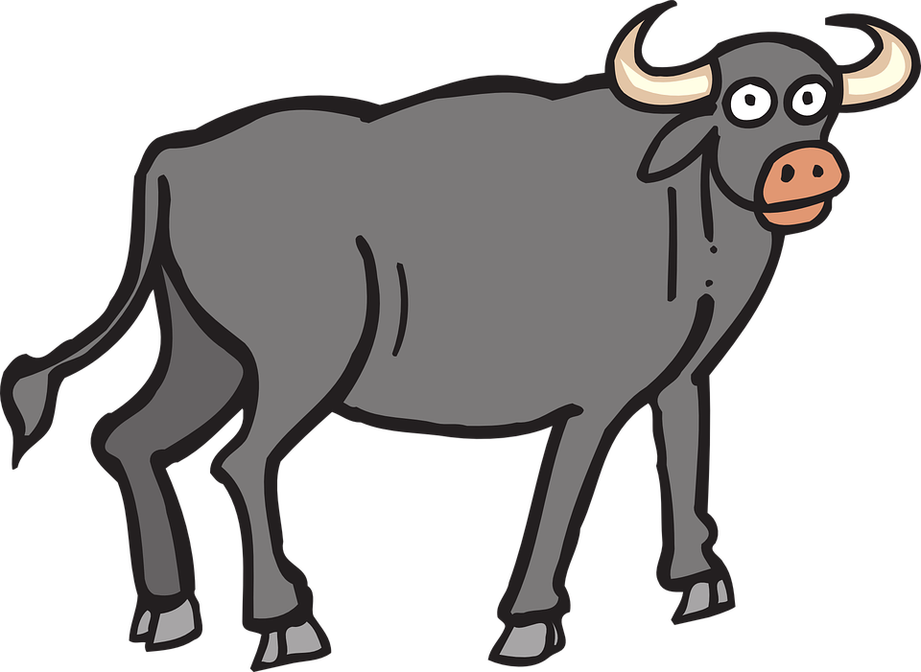
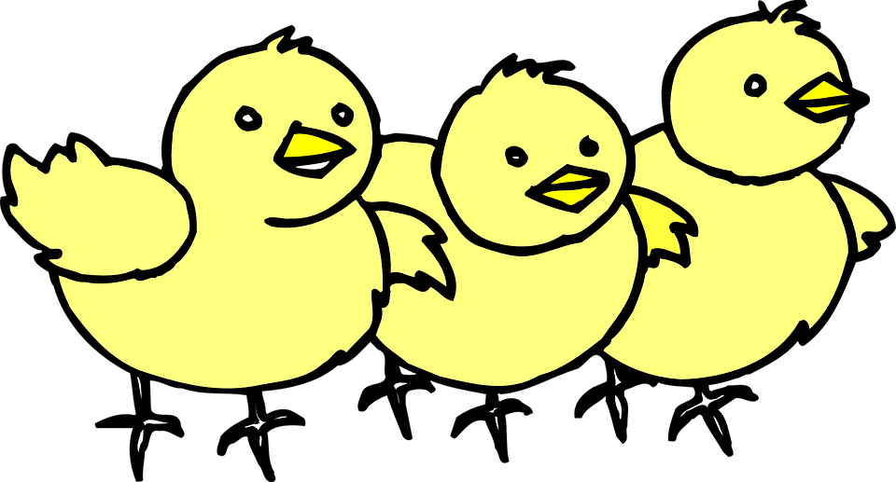
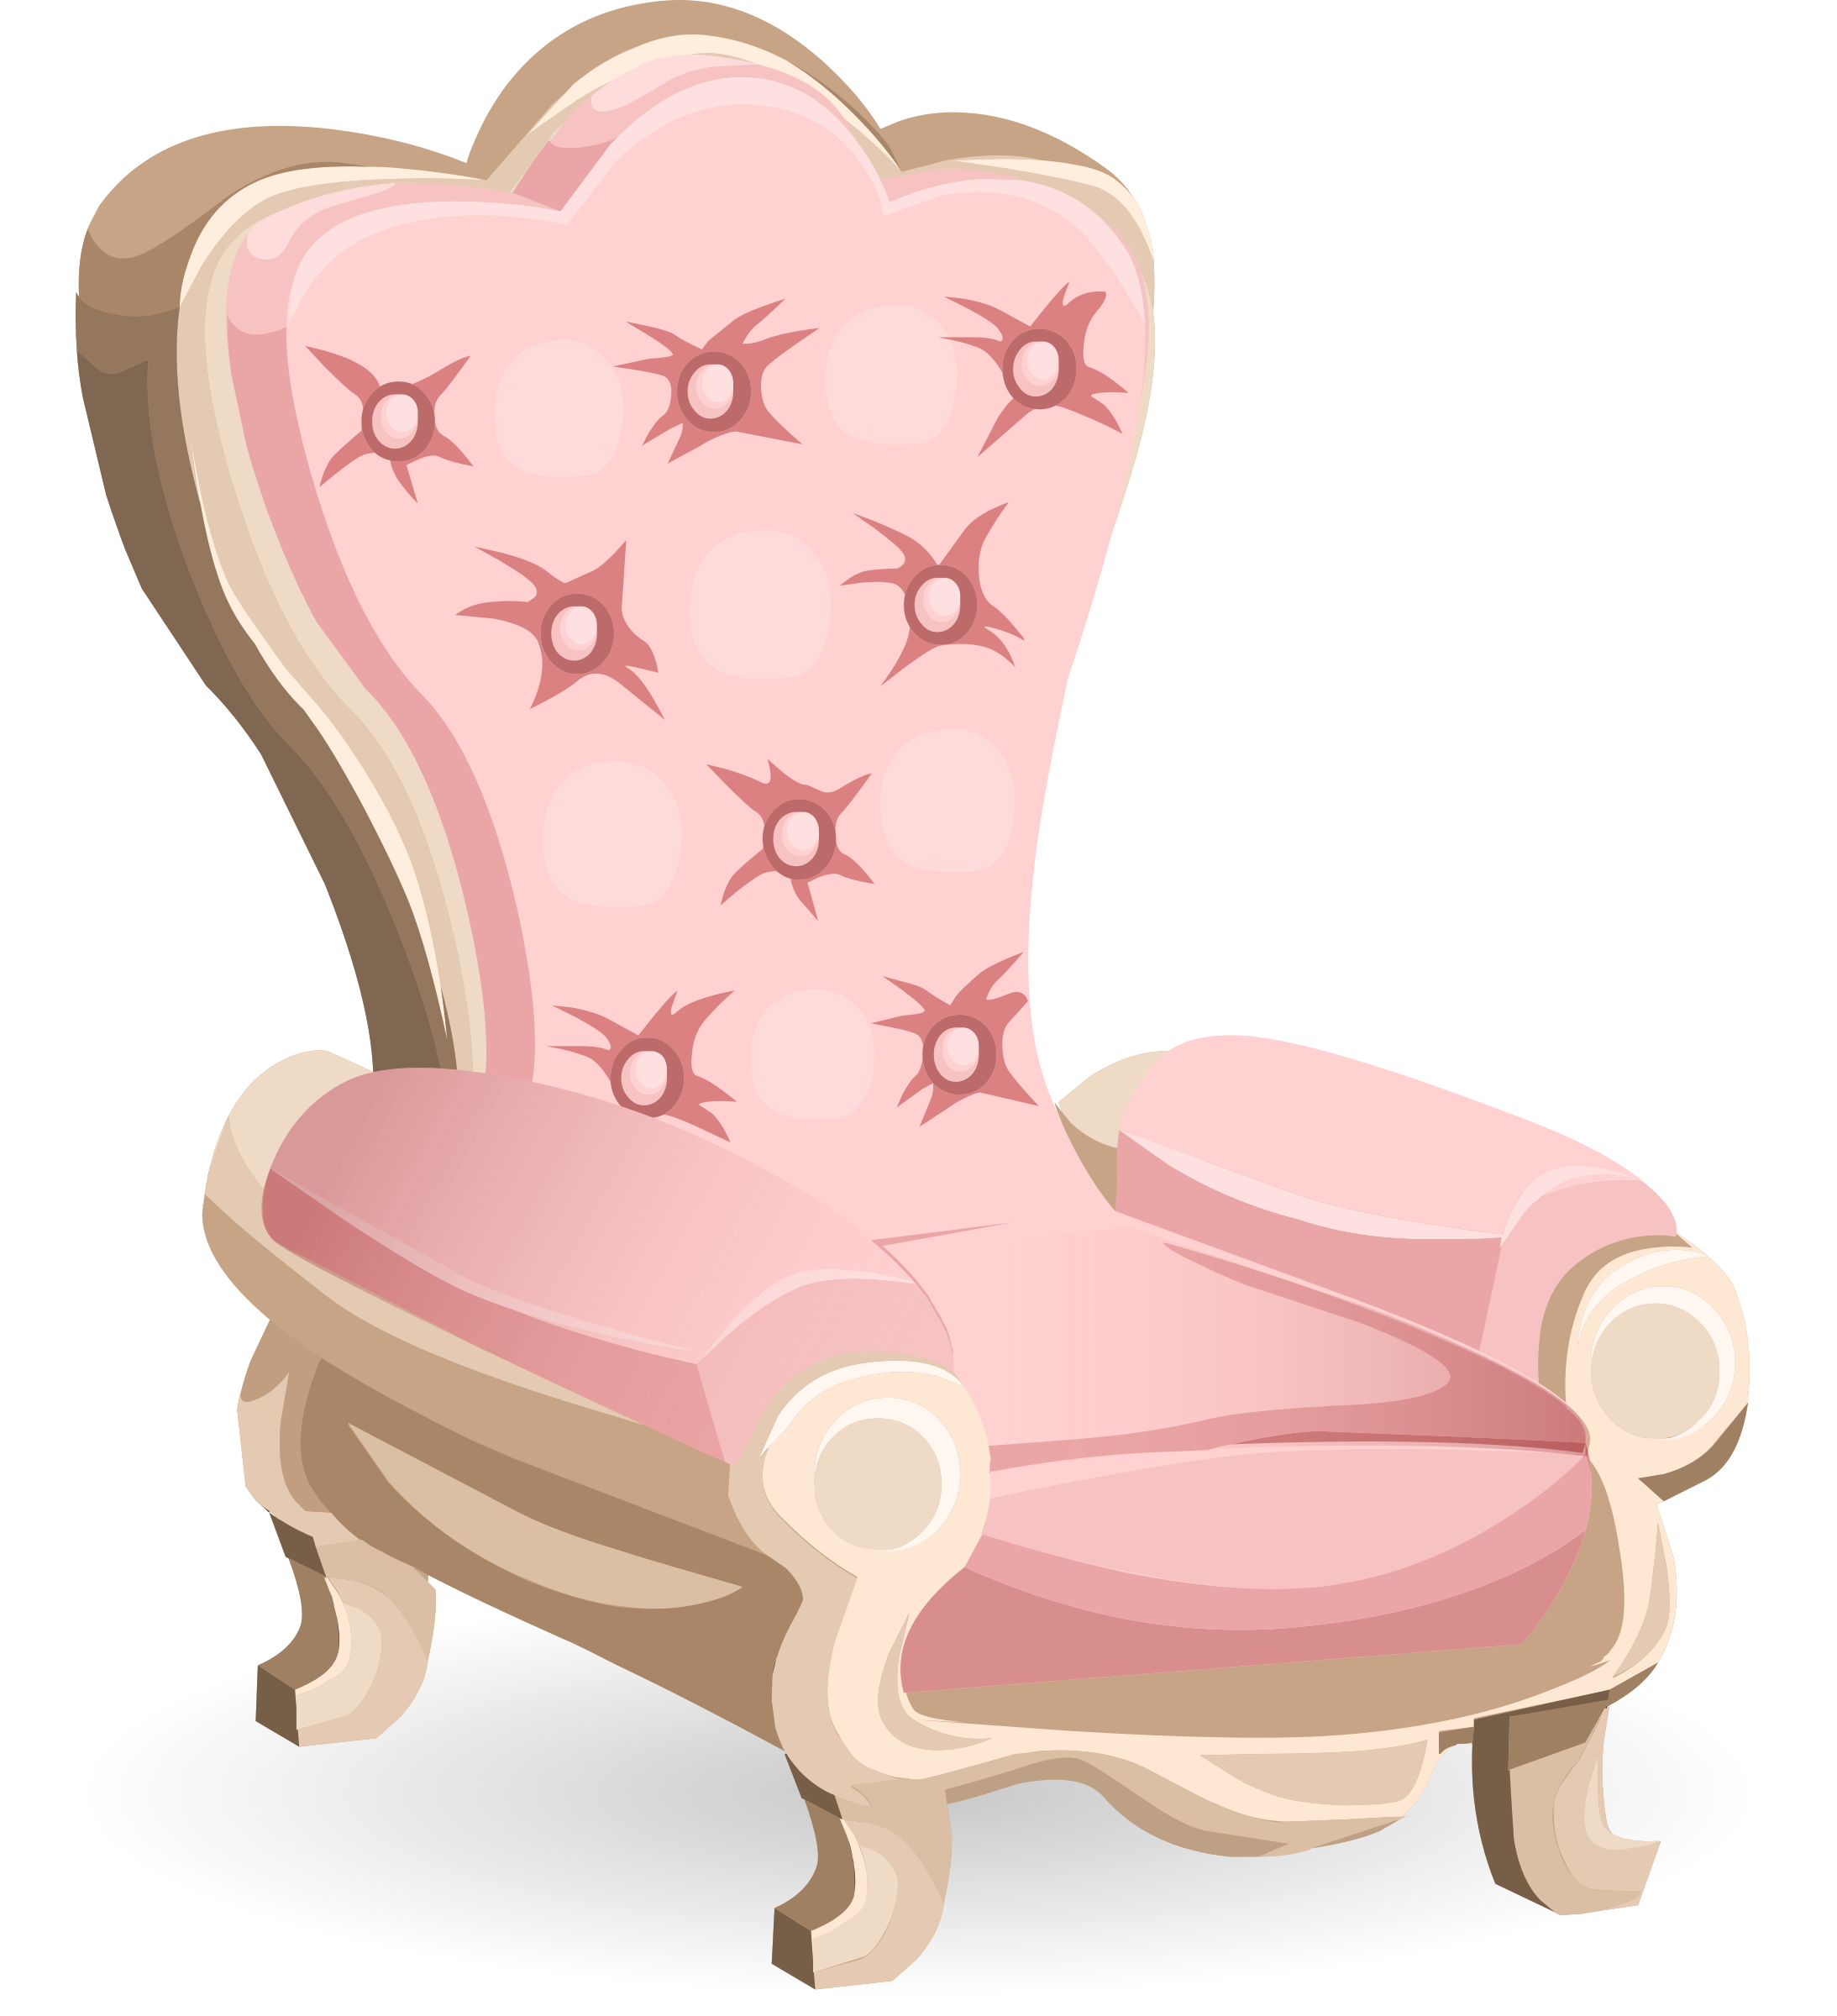
বাংলা
Level 1
Vocabulary
My things
Quiz
Things in a room
Quiz
MORE…

Slide 2
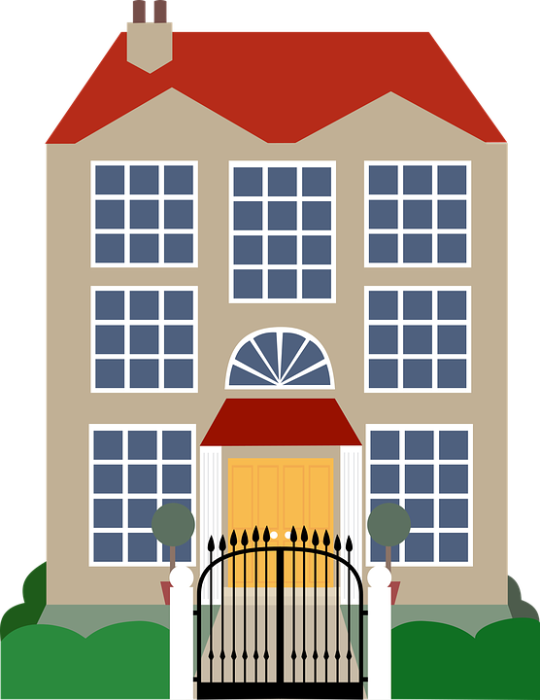
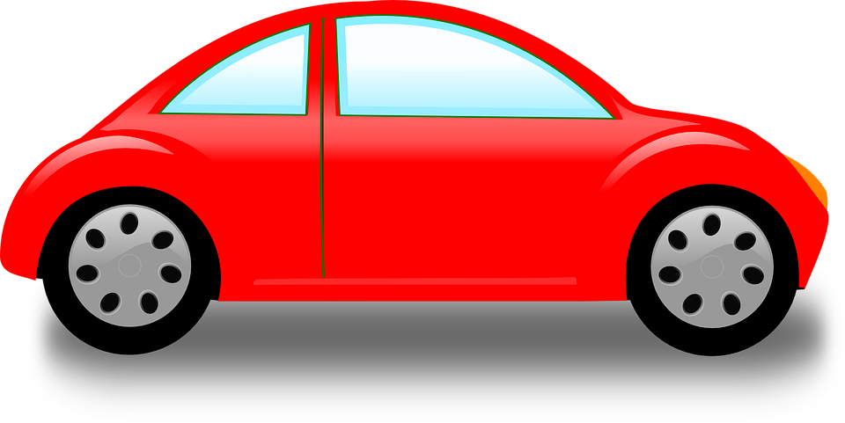
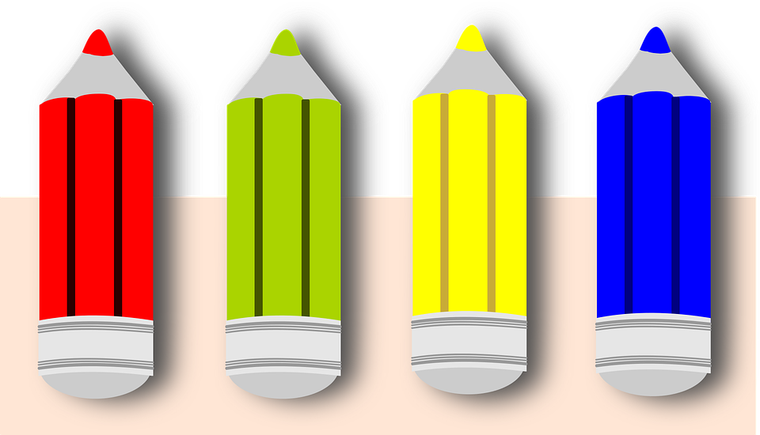
বাংলা
Level 1
Vocabulary
Things outside house
Quiz
Color and Shape
Quiz
MORE…

Slide 3


বাংলা
Level 1
Vocabulary
Days of the Week
সপ্তাহে সাত দিন
Quiz
Nature
Quiz
MORE…

Slide 4

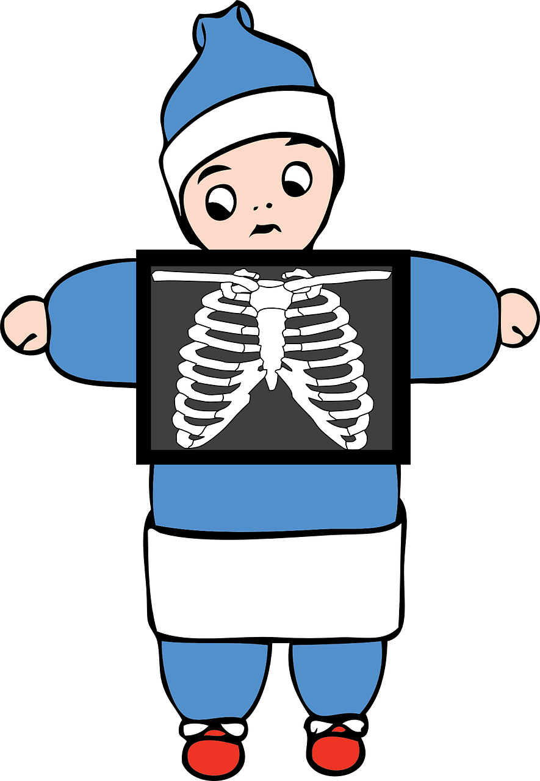
বাংলা
Level 1
Vocabulary
Family
Quiz
Body Parts
Quiz
MORE…

Slide 5


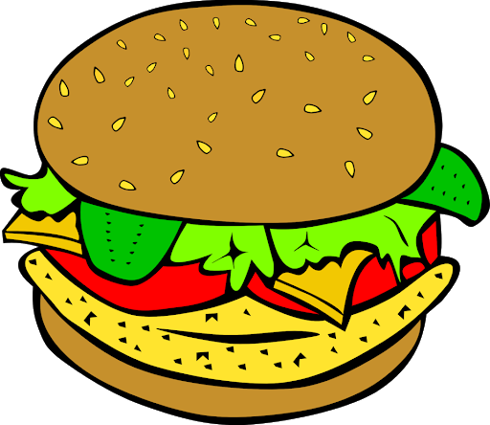
বাংলা
Level 1
Vocabulary
Opposites
Quiz
Food
Quiz
MORE…

Slide 6

বাংলা
Level 1
Vocabulary
Time
Quiz

Slide 7
English
বিভাগ
১
শব্দভান্ডার
আমার জিনিস
প্রশ্ন
আমার ঘর
প্রশ্ন
আরো

Slide 8
English
বিভাগ
১
শব্দভান্ডার
বাড়ির বাইরে
প্রশ্ন
রঙ ও আকার
প্রশ্ন
আরো

Slide 9
English
Level 1
শব্দভান্ডার
পরিবার
প্রশ্ন
নিজের শরীর চেনো
প্রশ্ন
আরো

Slide 10
English
বিভাগ
১
শব্দভান্ডার
সপ্তাহের সাত দিন
সপ্তাহের সাত দিন
প্রশ্ন
প্রকৃতি
প্রশ্ন
আরো

Slide 11
English
বিভাগ
১
শব্দভান্ডার
বিপরীত
প্রশ্ন
খাবার
প্রশ্ন
আরো

Slide 12
English
বিভাগ
১
শব্দভান্ডার
সময়
প্রশ্ন
আরো

Slide 13

Level 1
laal
neel
holud
shobuj
Color
and
Shape
kawmola
badamee
dhushor
golapee
begunee
shada
kaalo
Click the color buttons

Slide 14
বিভাগ
১
লাল
নীল
হলুদ
সবুজ
রঙ
ও
আকার
কমলা
বাদামী
ধূসর
গোলাপী
বেগুনী
সাদা
কালো
রঙের বোতাম টেপো

Slide 15
Level
1
gol
Color
And
Shape
tribhuj
chouko
Click the shape buttons

Slide 16
বিভাগ
১
গোল
রঙ
ও
আকার
ত্রিভুজ
চৌকো
আকারের বোতাম টেপো

Slide 17

Level
1
Color
and
Shape
Poem
Story
Game

Slide 18
বিভাগ
১
রঙ
ও
আকার
ছড়া
click
গল্প
খেলা

Slide 19
Level
1
Sunday
Monday
Tuesday
সপ্তাহের সাত দিন
Wednesday
Thursday
Days of the week
Friday
Saturday
Click the day buttons

Slide 20
Level
1
Poem
সপ্তাহের সাত দিন
Days of the week
Game

Slide 21
বিভাগ
১
Sunday
সপ্তাহের সাত দিন
Monday
Tuesday
সপ্তাহের
সাত
দিন
Wednesday
Thursday
Friday
Saturday
দিনের বোতাম টেপো

Slide 22
বিভাগ
১
সপ্তাহের সাত দিন
ছড়া
সপ্তাহের
সাত
দিন

Slide 23
Nature
Game

Slide 24
প্রকৃতি
খেলা

Slide 25
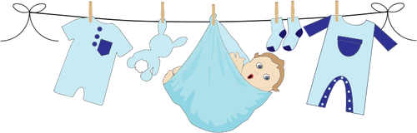
Things
around
me
Things in everyday use
Things in a room
Things outside house

Slide 26
আশেপাশে
দেখো
আমার জিনিস
আমার ঘর
ঘরের বাইরে

Slide 27
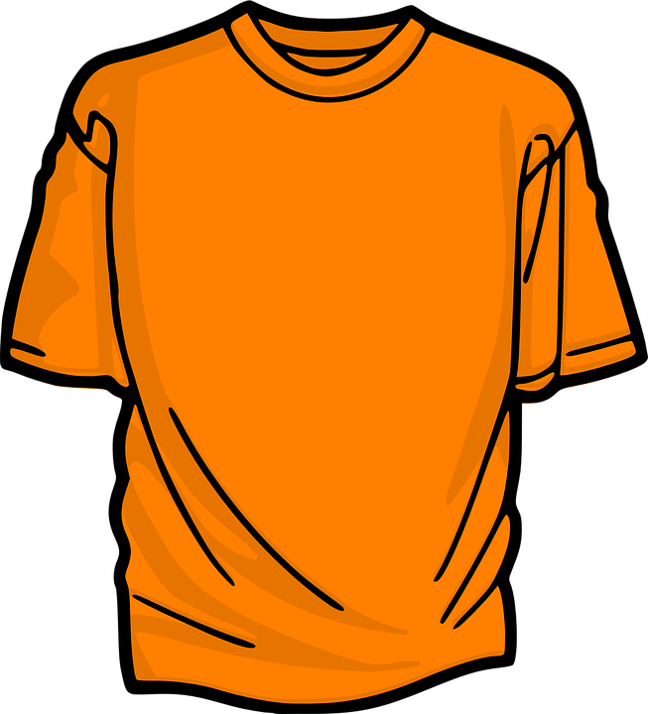
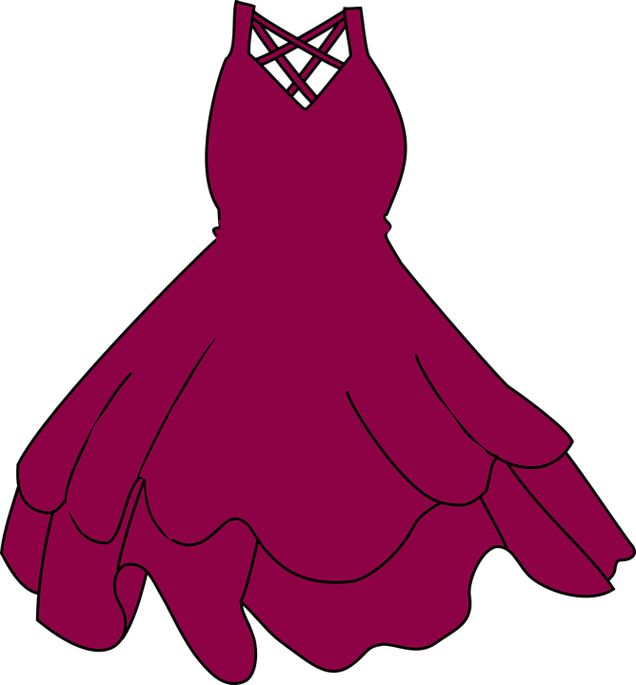
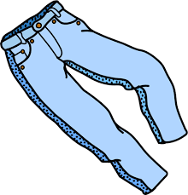
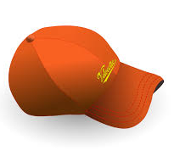
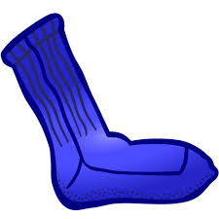
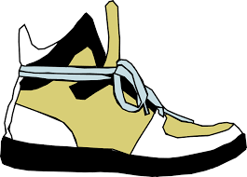

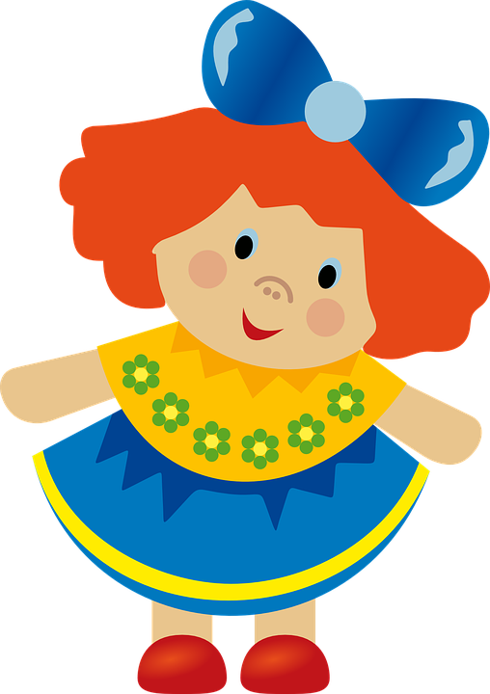

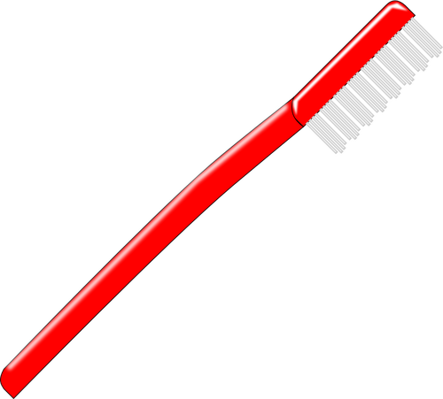

Game
hat/cap
Things in everyday use
Shirt/Dress
Pant
Hat
Click the picture
Glasses
Socks
Shoe
Comb
Towel
Toothbrush

Slide 28
আমার
জিনিস
খেলা

Slide 29
Things
In a Room
Game

Slide 30
আমার
ঘর
খেলা

Slide 31
Things
Outside house
Game

Slide 32
ঘরের
বাইরে
খেলা

Slide 33
Food
Game

Slide 34
খাবার
খেলা

Slide 35
Family
Game

